Slide 1
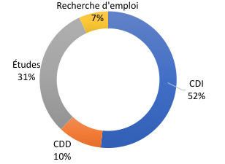
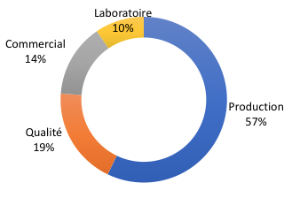
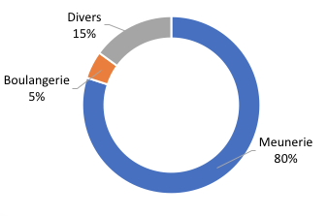
Licence Professionnelle Industries des Céréales
13 Promotions
116 Apprentis Formés
90 % de Réussite
Le Devenir des Diplômés
moyenne sur les 5 dernières années
Les Débouchés
Par Métiers
Par Secteurs d’Activité

